Slide 1

API REST em Node utilizando arquivo JSON
Juliano Duarte Seus
Análise e Desenvolvimento de Sistemas

Slide 2
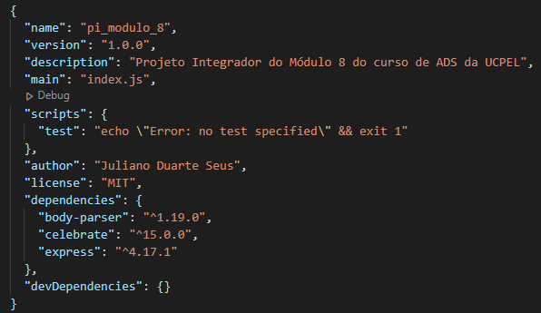
Características Gerais do Projeto
https://github.com/JdSeus/UCPEL_PI8
O projeto foi desenvolvido utilizando Node Js.
As bibliotecas utilizadas foram:
body-parser;
celebrate;
express;

Slide 3
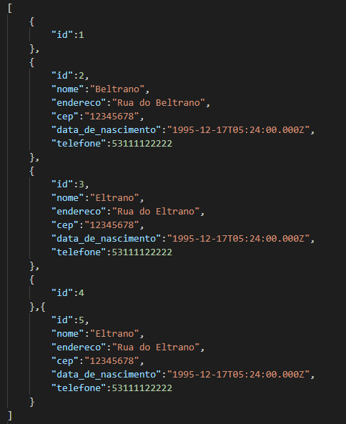
Arquivo clients.json
O arquivo clients.json é constituído por uma estrutura de array de objetos que exprimem cada um dos clientes.
Quando um cliente é excluído, optou-se por excluir todos os dados menos o index que ele tinha, de forma a mostrar que aquele id já foi utilizado (para ter uma lógica parecida com o SQL, que não repete id).
O id é do tipo inteiro.
O nome é uma string.
O endereço é uma string.
O cep é uma string;
A data de nascimento é uma string de data seguindo o padrão ISO 8601.
O telefone é um inteiro.

Slide 4
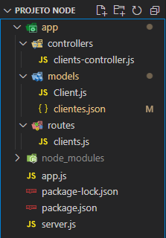
Estrutura de Pastas
Foi utilizado no projeto uma arquitetura semelhante ao MVC, não existindo, no entanto, as views, dado que o consumidor recebe um JSON com a resposta de sua requisição.
O arquivo clientes.json fica na pasta models, junto com o Client.js que é uma classe responsável por realizar as modificações no arquivo clientes.json.
A classe Client.js, por sua vez, é utilizada pelo módulo utilitário clientes-controller, que é o responsável por tratar as requisições.
O clientes-controller é utilizado pela clientes.js da pasta routes, que é o arquivo de rotas.
As rotas são utilizadas no arquivo app.js. Este, por fim, é utilizado no server.js.
Esta é a estrutura e o relacionamento entre os arquivos.

Slide 5
Algumas Considerações
Métodos PUT e PATCH
Optou-se por fazer com que só seja possível utilizar o PUT em clientes já existentes. A razão para isso é que a lógica para controlar a inserção de novos objetos aumentaria consideravelmente (por conta da lógica do id) se ele fosse utilizado para também poder inserir objetos. Além de que seria necessária uma lógica adicional para o ordenamento do array.
Resumindo:
Na forma atual, o PUT serve para substituir todos os campos de um elemento já existente.
O PATCH, por sua vez, permite alterar campos conforme a necessidade em um elemento já existente.

Slide 6
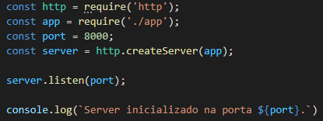
Arquivo server.js e instruções
Por padrão, o projeto está utilizando a porta 8000.
Para servir o projeto, é necessário o node instalado no sistema. Com o Node instalado, é necessário realizar o comando:
Se tudo estiver certo, irá aparecer no console a seguinte mensagem:
Com isso, já será possível realizar as requisições.

Slide 7
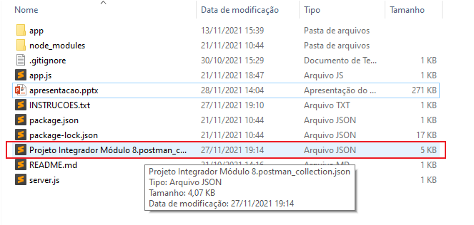
Para quem usa o Postman
No repositório do projeto está a postman collection exportada. De modo que para quem quiser testar a API é só importar ela no Postman.

Slide 8
Bibliotecas utilizadas no node.js
EXPRESS
https://github.com/expressjs/express
O Express.js é um framework que fornece os recursos mínimos para a construção de servidores web.
Ele também conta vários utilitários HTTP e recursos que possibilitam criar APIs de maneira rápida e fácil.
Foi nele que foi configurada as rotas, tratamentos de erros e etc. Foi a base para a construção do projeto.

Slide 9
Bibliotecas utilizadas no node.js
BODY-PARSER
https://github.com/expressjs/body-parser
É utilizado para limitar os tipos de requisições de entrada na aplicação.
No caso, foi limitado para receber requisições json e urlencoded.

Slide 10
Bibliotecas utilizadas no node.js
CELEBRATE
https://github.com/arb/celebrate
É um middleware para o express para validações.
Foi utilizada para garantir o tipo correto de dados enviados em requisições.
O tipo correto, no caso, foram aqueles estabelecidos para o projeto:
O id é do tipo inteiro.
O nome é uma string.
O endereço é uma string.
O cep é uma string;
A data de nascimento é uma string de data seguindo o padrão ISO 8601.
O telefone é um inteiro.

Slide 11
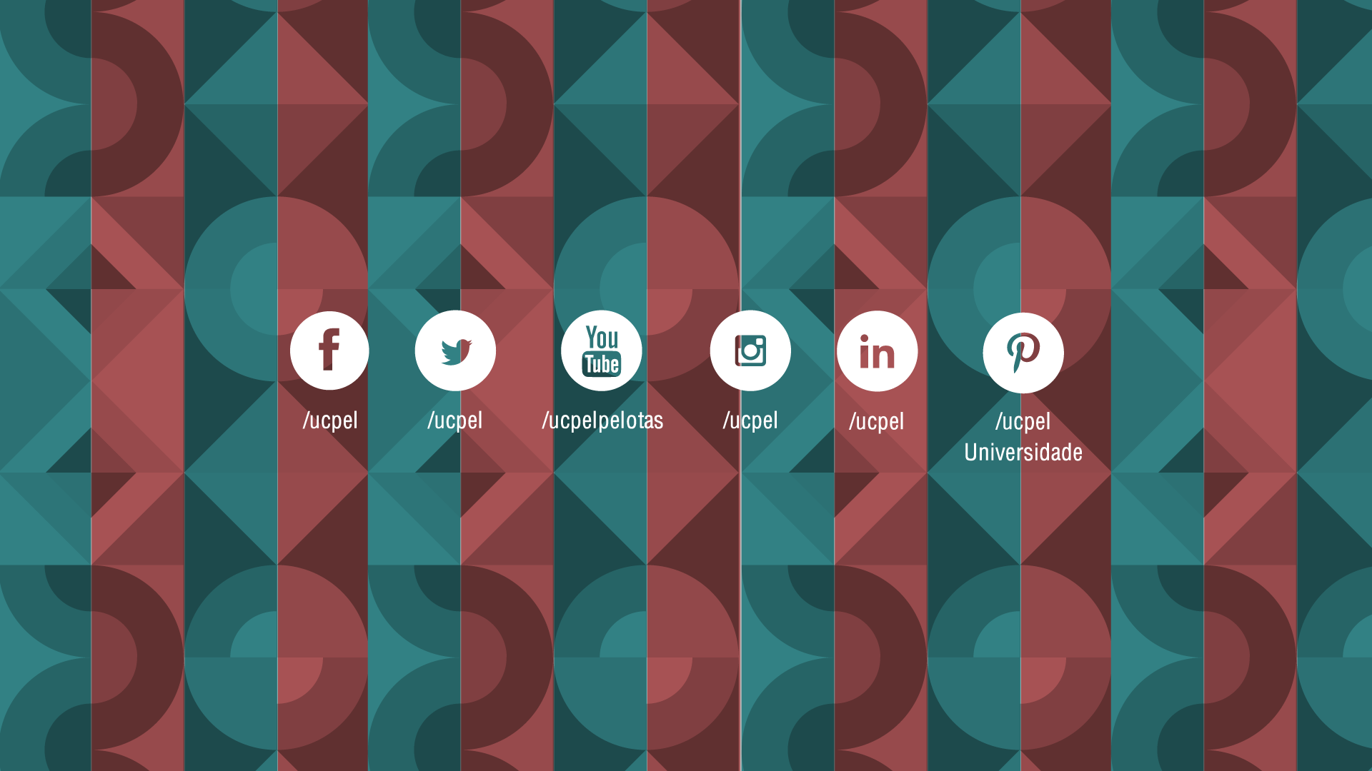
Agora na prática.

